Slide 1
数据中心人员组织架构及岗位职责培训
培训讲师：梁纲
培训日期：2018年6月20日

Slide 2
01
培训目标及培训要求
02
组织架构及人员配置
03
人员岗位职责

Slide 3
培训目标及培训要求
培训目标
本课程针对润泽科技数据中心运维团队全职人员进行，旨在使相关人员了解数据中心组织架构及人员配置情况，明确相关工作的汇报接口关系，掌握人员配置冗余情况，明确各自工作要求和工作职责，以利于数据中心运维管理工作的顺利开展。
培训目标
该课程考核合格分数线为良， 参训人员需要掌握数据中心部门组成及运维团队组织情况，明确工作汇报从属关系，明确自身工作岗位职责。

Slide 4
01
培训目标及培训要求
02
组织架构及人员配置
03
人员岗位职责

Slide 5
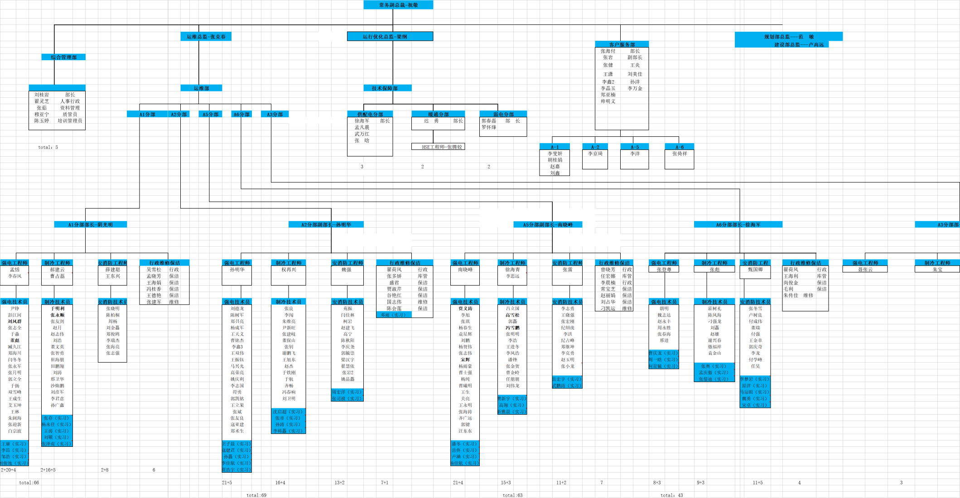
组织架构及人员配置
运维人员组织架构图

Slide 6
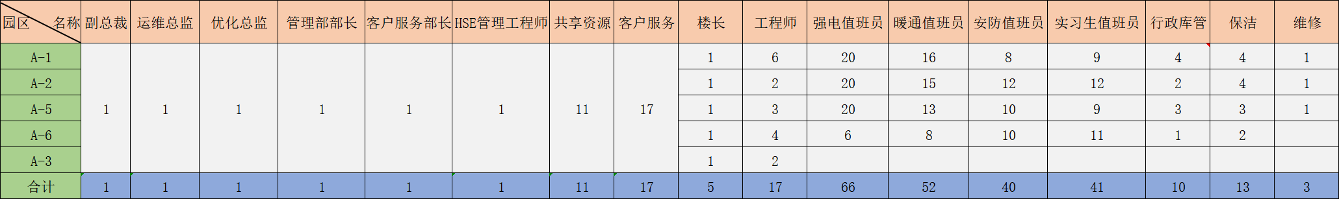
组织架构及人员配置

Slide 7
01
培训目标及培训要求
02
组织架构及人员配置
03
人员岗位职责

Slide 8
人员岗位职责
一、运维部各分部岗位及其职责
（一）分部部长及其职责（参见公司公文2018-6-18）
分部部长是该分部的最高领导，对本数据中心的安全、稳定、连续运行负总责，其具体职责如下：
1、组织一线团队完成数据中心7*24小时的值班、巡检、应急事件处理及通报、设备设施维护及维修工作，督查上述各项工作的执行质量。
2、组织各专业工程师制定日常巡检计划及维保计划，督查各项计划的落实质量。
3、组织编写并持续完善SOP、MOP、EOP、技术规程、培训课件等技术文档。
4、组织制定各专业的人员培训计划及应急演练计划，督查执行效果，加强人才培养和团队建设。
5、组织检查数据中心软硬件设施存在的缺陷和风险因素，组织消缺和跟踪。
6、组织协调内外部资源完成配置变更、技术改造、技术革新、设施设备维修等任务。
7、组织落实公司质量管理体系以及其他项目型或临时性工作，完成SLA各项指标要求，提交相关运维报告。
8、督查运维所需器材、工具、耗材、办公用品、劳动及生活保障用品等的申购及管理工作，保障运维工作的正常开展和应急响应。
9、督查数据中心的卫生保洁、人事与考勤，保障良好的工作环境和工作秩序。
10、督查数据中心的消防设施、电力设施及其他需要定期核查器材的检查落实情况，保障数据中心的安全及ISO年申合格。

Slide 9
人员岗位职责
（二）二线专业主管及其职责
二线专业主管隶属分部部长的直接领导，是该分部本专业的技术主管，负责管理本专业设备设施，负责培养和考核本专业技术人员，具体职责如下：
1、负责制定和组织实施本专业所管设备设施的维护保养计划，负责检查维护保养质量，按照SLA要求对维保供应商进行评价。
2、负责制定和组织实施本专业的应急演练计划、技术培训计划，负责检查演练效果和技术培训效果。
3、负责本专业设备设施的配置管理和资产台账，根据实际情况及时发起和组织实施本专业的变更请求，做到说得清、管得住、管得好。
4、负责应急事件的技术保障和支援，确保应急预案、应急人员、应急器材的保障到位。
5、组织编写专业技术文档，包括培训教材、EOP、MOP、SOP等，并根据设备设施的变更情况，及时补充和更新完善。
6、负责本专业人员的选拨、指导、考核等人才培养工作，保证本专业人才需要，并向其他分部提供人力支援。
7、负责提出需求和组织实施本专业的技术改造、技术革新、设施设备维修等任务。
8、负责管理本专业设备设施的监测报告、技术报告、监测证书、巡检记录等，满足ISO体系年审要求。
9、负责申购和管理本专业的工具、器材、耗材等，负责提供本专业的运营报告。

Slide 10
人员岗位职责
（三）二线专业工程师及其职责
二线专业工程师隶属于二线专业主管的直接领导，是该分部本专业的技术执行带头人，常白班且担负二线值班任务，负责本专业设备设施的维护保养、文档编制、应急演练、技术培训等，具体职责如下：
1、负责执行本专业所管设备设施的维护保养计划，保障维护保养质量，按照SLA要求对维保供应商进行现场管理。
2、负责执行本专业的应急演练计划、技术培训计划，保证演练效果和技术培训效果。
3、负责日常管理本专业的设备设施的配置和资产台账，根据实际情况及时发起和执行本专业的变更请求。
4、负责应急事件的技术保障和支援，确保应急预案、应急人员、应急器材的保障到位。
5、负责编写专业技术文档，包括培训教材、EOP、MOP、SOP等，并根据设备设施的变更情况，及时补充和更新完善。
6、负责提出需求和实施本专业的技术改造、技术革新、设施设备维修等任务。
7、负责管理本专业设备设施的监测报告、技术报告、监测证书、巡检记录等，满足ISO体系年审要求。
8、负责申购和管理本专业的工具、器材、耗材等，负责提供本专业的运营报告。

Slide 11
人员岗位职责
（四）专业技术员及其职责
专业技术员隶属于二线专业主管的直接领导，是该分部本专业的技术执行人，常白班但不担负二线值班任务，负责执行本专业设备设施的维护保养、参加应急演练和技术培训等，具体职责如下：
1、负责执行本专业所管设备设施的维护保养计划，保障维护保养质量。
2、负责执行本专业的应急演练计划、技术培训计划，保证演练效果和技术培训效果。
3、负责日常管理本专业的设备设施的配置和资产台账。
4、负责快速响应应急事件，按照流程和应急预案要求，进行通报和应急处理。
5、负责管理本专业设备设施的监测报告、技术报告、监测证书、巡检记录等，满足ISO体系年审要求。

Slide 12
人员岗位职责
（五）一线值班班长及其职责（参见公司公文2018-6-18）
1、组织协调本班组成员执行值班期间的巡检、抄表、值守监控、核查报警。
2、组织指挥本班组成员快速通报、处理应急事件，提交事件处理报告。
3、组织本班组成员录入设备设施的运行记录，提交统计报表，督查数据记录及报表质量。
4、组织记录并跟踪检查监控系统消缺项。
5、组织本班组成员配合二线专业工程师完成常规性的设备设施维护任务。
6、组织带领本班组成员积极参加运维部组织的管理或专业技术培训、应急演练。
7、负责监督管理本班组成员的值班纪律、值班环境。
8、负责指导和培养班组新进成员，负责组织本班组内的专业（间）培训。
9、负责组织交接班，负责本班组成员的请销假审批，负责班组成员考核。

Slide 13
人员岗位职责
（六）一线值班技术员及其职责
1、负责按照巡检计划完成巡检、抄表和录入系统。
2、负责按照班组安排值守监控室，及时报告和核实系统报警。
3、负责第一时间发现报警、故障及其他异常工况，并按流程进行处理和报告，提交事件报告单。
4、负责填写值班日志，按照交接班管理规定进行交接班。
5、负责执行值班长或二线专业工程师的指令，执行紧急处理、故障排查、协助通知等任务。
6、负责监控室巡检工具、应急器材及其他资料的管理和交接。
7、积极参加设备设施维护保养、环境整顿、技术文档编写等工作。
8、积极参加培训、应急演练，保证达标考核合格。

Slide 14
人员岗位职责
二、二级综合部岗位及其职责
（一）综合部部长、副部长及其职责（参见公司公文2011-1-1）
综合部部长、副部长是该部门的最高领导，均隶属于运维总监直接领导，二人之间有分工合作，负责管理数据中心的后勤服务、质量行政、跟踪协调、维修保障、采购库存、卫生保洁等工作，具体职责如下：
1、负责数据中心质量体系建设与质量管理；
2、负责组织实施人员招聘、入职手续、排班与考勤等管理；
3、负责培训体系建设与培训组织管理；
4、负责协助公司开展绩效考核体系建设；
5、负责监管各数据中心的值班、巡检、维保等运维质量；
6、负责文化宣传、维修保障等后勤服务；
7、负责组织采购与库存管理；
8、负责牵头完善规章制度与奖惩落实；
9、负责协调整治园区环境；
10、负责组织收集各部门工作计划、组织会议落实工作，保证各项工作有序开展。

Slide 15
人员岗位职责
（二）人事行政主管、行政专员及其职责
人事行政主管是兼任各个数据中心的行政专员之一，人事行政主管在业务上主要负责对接公司人力资源部，隶属于运维总监直接领导。各数据中心行政专员的业务协调由综合部负责，日常管理由各运维分部管理，具体职责如下：
1、人事行政主管负责协助人力开展招聘、组织面试、协助办理入职、调薪、离职等手续，并负责各数据中心行政专员的业务统一协调工作；
2、行政专员负责开展一线排班、二线值班、考勤等管理；
3、行政专员负责办公用品领用、发放、报修等管理；
4、行政专员负责员工食宿、饮水、公司福利发放等后勤服务；
5、行政专员负责对卫生保洁、维修等工作的管理；
6、行政专员负责办公秩序、办公环境等管理；
7、行政专员负责部门奖罚款、押金等管理；
8、领导交办的其他工作。

Slide 16
人员岗位职责
（三）运维主管、资料管理专员、培训专员、质管员及其职责
运维主管负责组织梳理运维管理架构及职责、运维管理制度及流程，并督导落实质量，隶属于综合部长、副部长直接领导，资料管理专员、培训专员、质管员的直接领导是运维主管，负责日常文件资料的收集整理和会议管理等，具体职责如下：
1、运维主管负责持续梳理和优化组织架构及岗位职责；
2、运维主管持续完善运维管理制度及流程；
3、运维主管负责组织编写SOP、EOP、MOP等文档；
4、运维主管负责配合公司开展ISO年审及跟踪落实；
5、资料管理专员负责日常文件资料表格等的整理和收集；
6、资料管理专员负责计划收集和例会组织；
7、培训专员负责培训组织、跟踪和落实；
8、质管员负责运维现场检查与跟踪。

Slide 17
人员岗位职责
（四）库存主管、库管员及其职责
库存主管兼任三个数据中心库管员之一，负责运维部的设备、器材、物资、配件等的申购业务及出入库、盘点、报废等业务。库管员业务上由综合部指导，日常管理工作隶属于各运维分部，具体职责如下：
1、负责集中申购、跟踪采购进度；
2、负责物品物料的出库、入库；
3、负责库内物品的盘点及园区物料的管理；
4、负责固定资产的盘点及贴签，监管各专业的工具器材。

Slide 18
人员岗位职责
（五）维修主管、维修员及其职责（参见部门发制度《维修技师岗位职责》）
维修主管兼任三个数据中心维修员之一，负责各运维分部的基础设施的日常检查与维修工作，以及向公司物业部门的报修工作等，具体工作职责如下：
1、负责各数据中心基础设施的维护保养工作，并填写巡检表。
2、每日检查各模组通道是否堆放杂物，检查是否影响消防疏散。
3、每周一次重点检查分管区域基础设施的完整性和设施损坏情况，发现损坏及时组织人员和物资对需要维修的设施进行维修。
4、每周一次检查园区内所有电缆沟、电缆井、弱电井，查看是否有积水或损坏，发现问题及时通知楼长及相关负责人，并积极协助处理问题。
5、每月对楼内所有办公家具进行统一检修并统计缺失情况。
6、每季度对楼内基础设施及物资进行统计并报至楼长及主管工程师，统一协调或采购。
7、每半年对所有防水及排水设施检查并保养。
8、每年对楼内所有基础设施底座进行除锈翻新处理。

Slide 19
人员岗位职责
（七）保洁领班、保洁员及其职责
保洁领班是本数据中心保洁员之一，负责本数据中心的保洁工作，业务指导隶属于综合部，日常工作管理由各数据中心行政专员和楼长负责，具体职责如下：
1、按照各园区卫生责任区的划分，负责对保洁范围的公共设施，按照标准和保洁周期开展工作，确保处于整洁清新明亮；
2、遇有客户需求或紧急清扫任务，各园区保洁员应服从统一指挥，协助其他数据中心保洁员完成保洁任务。

Slide 20
人员岗位职责
三、技术保障部各分部岗位及其职责
（一）分部部长、副部长及其职责（参见公司公文2011-1-1）
技术保障部下属各分部的部长、副部长是该分部的最高领导，均隶属于运行优化总监直接领导，二人之间有分工合作，具体职责如下：
1、组织协调处理各数据中心出现的重大技术问题；
2、组织研究已运行机房的运维管理改进优化技术并制定实施方案；
3、提出和完善新建数据中心的制冷、供电、动环、安消防和楼宇自动化系统建设的技术要求；
4、负责园区网络建设、运行监控和安消防监控环境建设；
5、负责工程项目流程化管理，监督新建数据中心的验收和交付使用；
6、负责对已投入运行的数据中心的技术文档的审核、技术培训。

Slide 21
人员岗位职责
（二）供配电分部其他岗位名称及其职责（请供配电分部部长参照上述模板，给出岗位名称和职责描述-目前有多人）
（三）暖通分部其他岗位名称及其职责（请暖通分部部长参照上述模板，给出岗位名称和职责描述-目前仅部长1人）
（三）弱电分部其他岗位名称及其职责（请弱电分部部长参照上述模板，给出岗位名称和职责描述-目前仅部长1人）
四、客户服务部岗位及其职责（客户服务部岗位名称及其职责将由客户服务部部长给出描述）
注：待岗位及其职责明确后，请各部门再确认各岗位人员名单。

